Slide 1

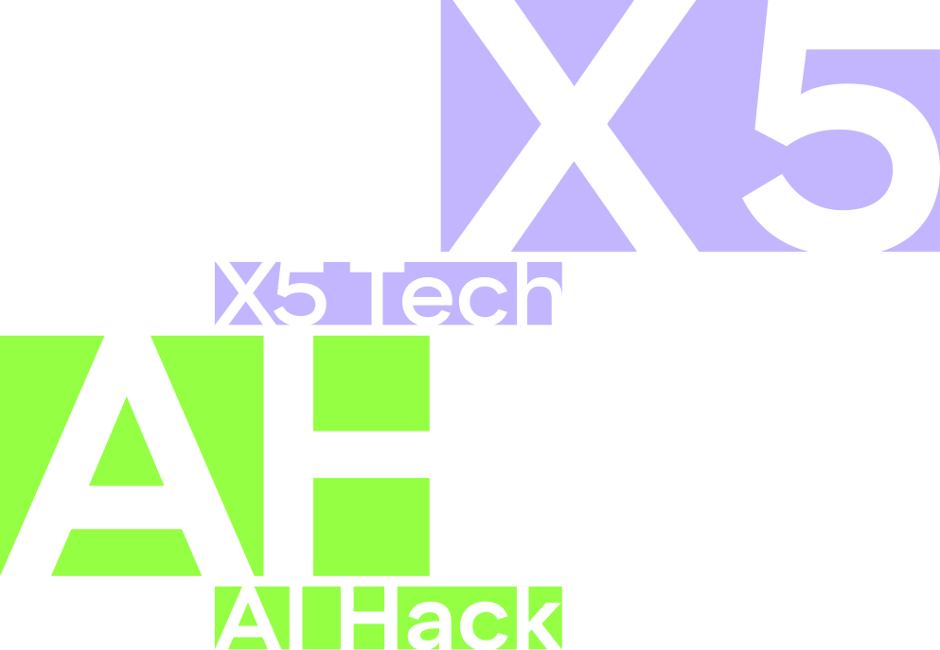
СОЗДАВАЙ
РИТЕЙЛ
БУДУЩЕГО
DeepPavlov Lab

Slide 2
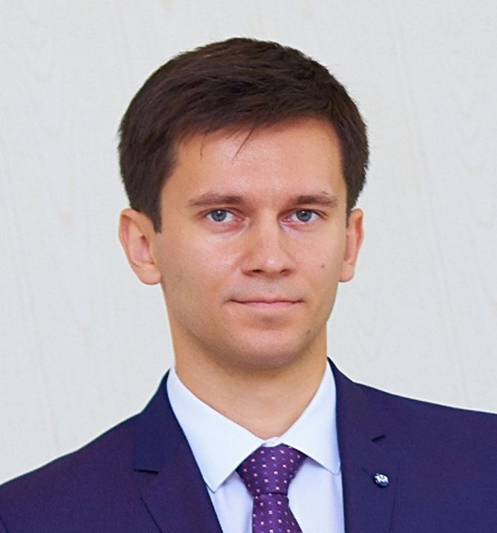
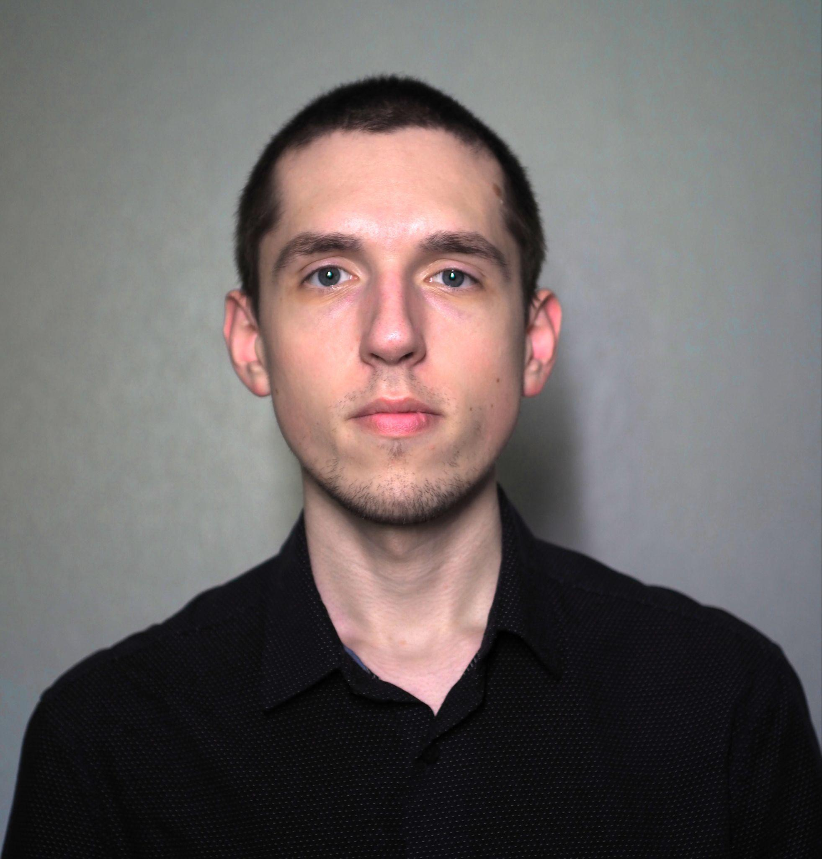
DeepPavlov Lab
Максимов Иван
Арещенков Дмитрий
NLP Engineer
Developer

Slide 3
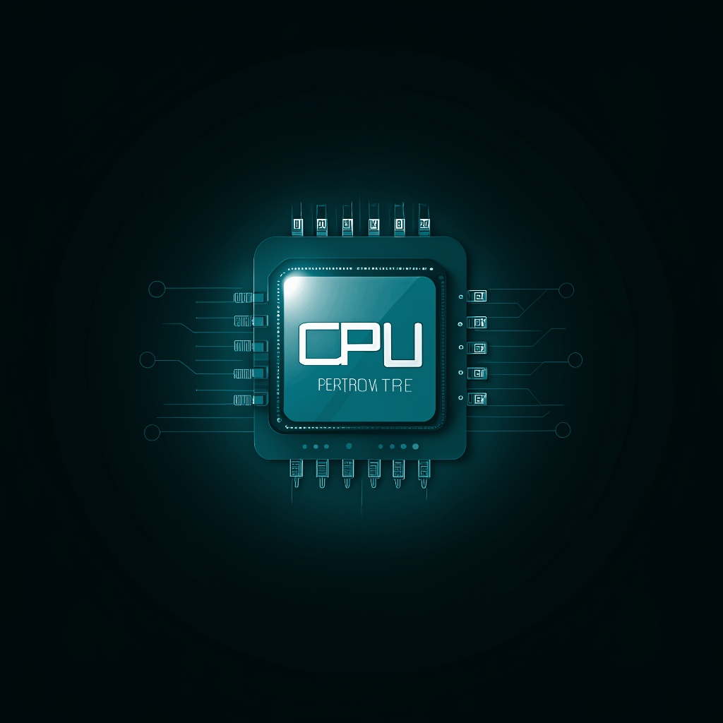
Задача - детектирование
галлюцинаций нейросетей
is all
Требования к решению:
Запуск на CPU
Ограничение RAM: 8 GB
Без доступа в Интернет
you need

Slide 4
Идея решения
Отобрать несколько “хороших” трансформерных моделей
Дообучить их на тренировочном наборе данных
И построить ансамбль, где в качестве метамодели обучить классификатор на основе градиентного бустинга на решающих деревьях

Slide 5
Выбор моделей: первый этап
Модели должны удовлетворять следующим требованиям:
Трансформерная архитектура: кодировщик
Предобученные на задачу Natural Language Inference (NLI)
Размер: large - xlarge
Возможность дообучения вместе с головой модели
Возможность запуска без видеокарты (на CPU)
Поддержка русского языка
На выходе получили около 15 моделей.

Slide 6
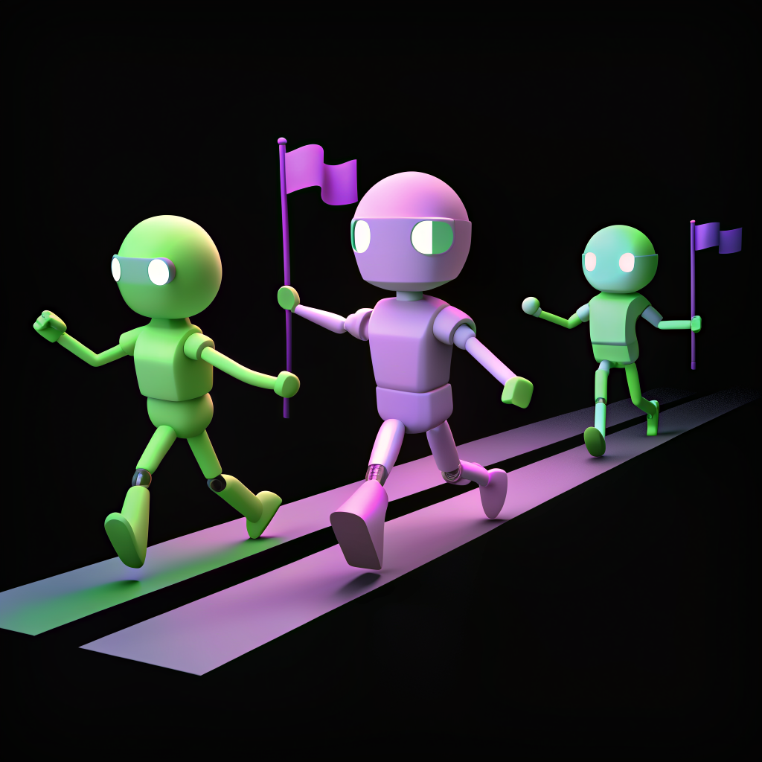
Выбор моделей: второй этап
По оценке на тренировочном
наборе данных, выбраны модели:
MoritzLaurer/DeBERTa-v3-large-mnli-
fever-anli-ling-wanli
sileod/deberta-v3-large-tasksource-nli
microsoft/deberta-v2-xlarge-mnli

Slide 7
Fine-tuning моделей
Два этапа дообучения для каждой модели:
каждая модель обучалась несколько раз по методике Stacking'а (данный этап необходим для формирования данных для последующего обучения метамодели ансамбля);
затем каждая модель обучалась финальный раз на всей тренировочной выборке.

Slide 8
Обучение метамодели
В качестве метамодели выбран классификатор из библиотеки CatBoost.
Признаки для обучения метамодели:
предсказания от трех дообученных трансформерных моделей;
длины входных текстов в символах.

Slide 9
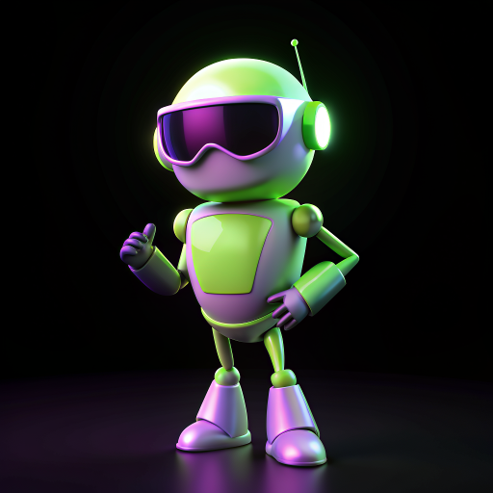
Результаты
 | Accuracy, train | Accuracy, test
Moritz Laurer | 0.935 | 0.933
Sileod | 0.951 | 0.924
Microsoft | 0.930 | 0.924
Ensemble | 0.944 | 0.933

Slide 10
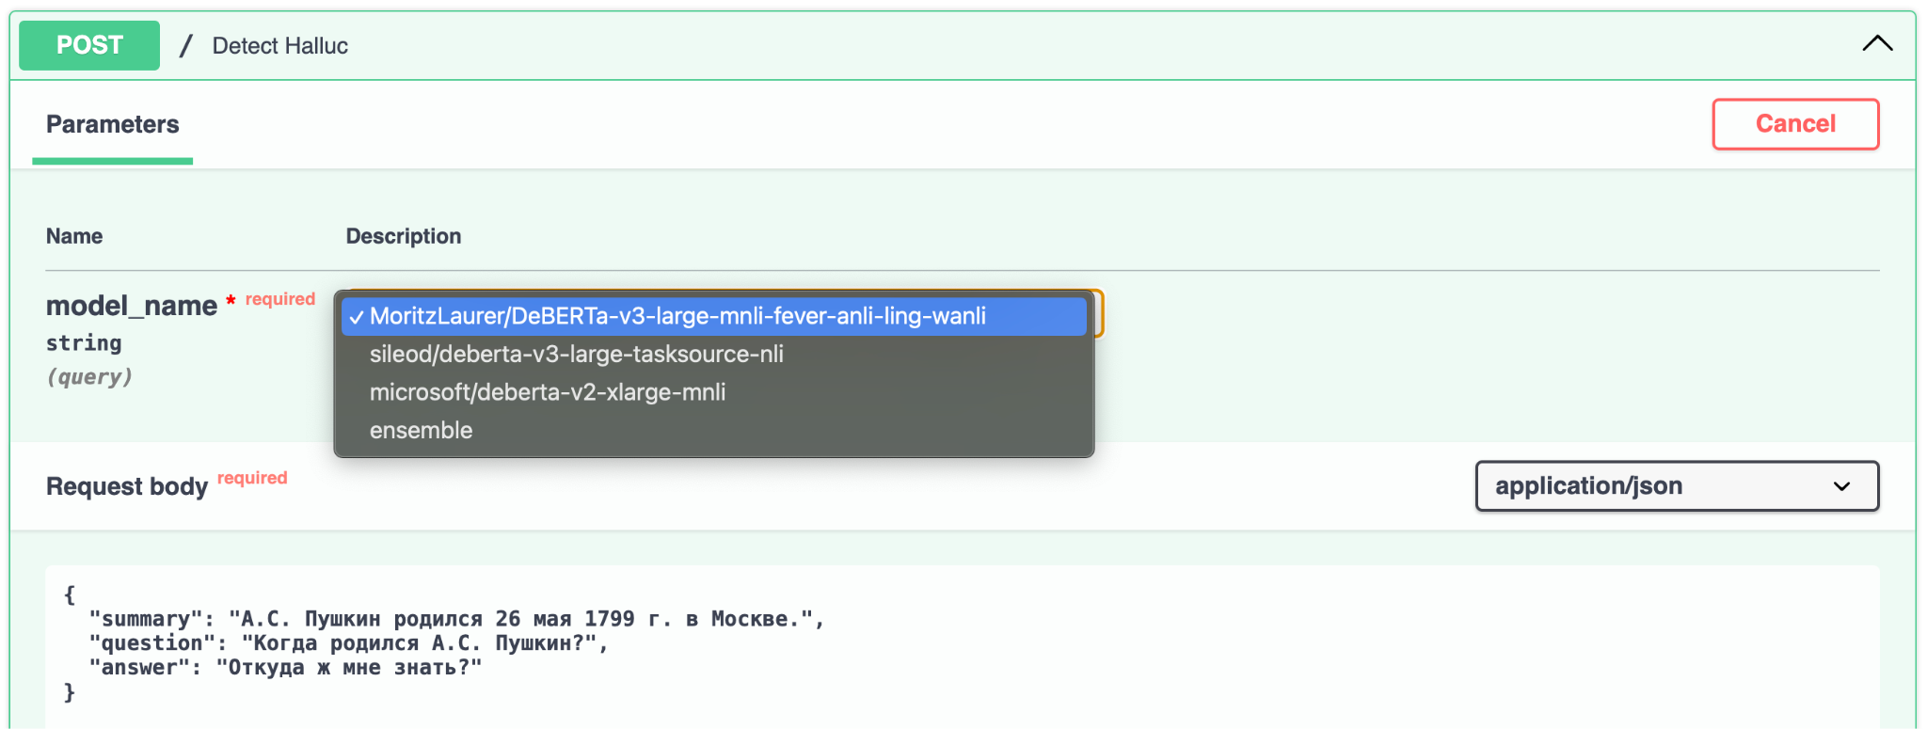
Backend

Slide 11
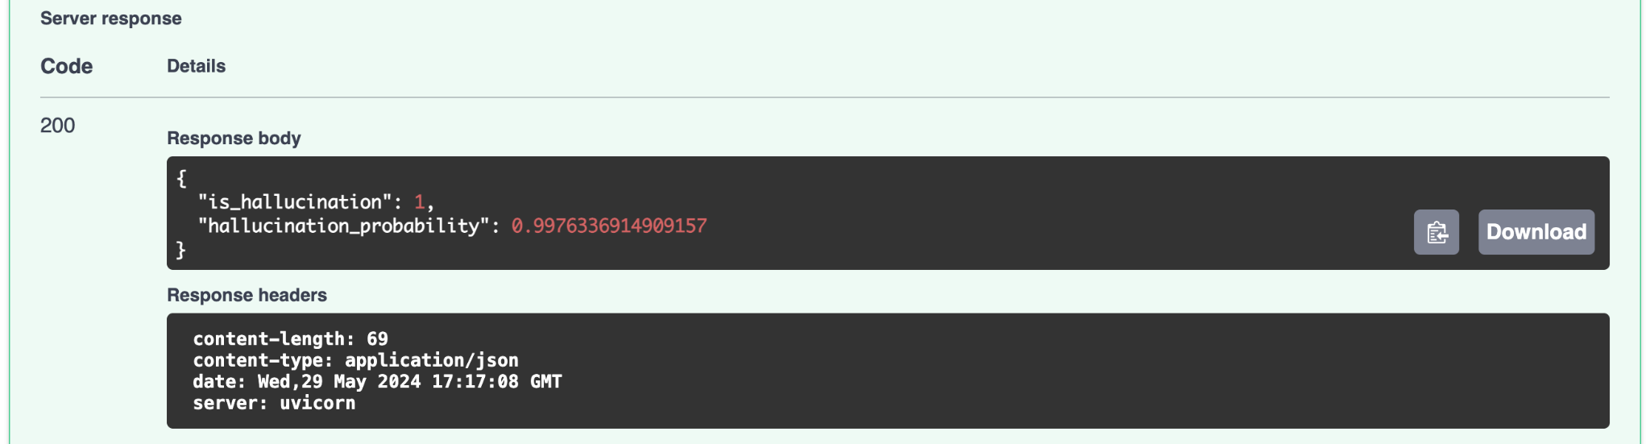
Backend

Slide 12
Стек технологий
Модели: Hugging Face, Transformers
Fine-tuning: HF Trainer, wandb
Метамодель: CatBoost Classifier
Backend: fastapi
Docker

Slide 13
Что еще можно сделать?
Использовать LLM в формате GGUF (квантизация + CPU)
Обогатить ансамбль (например, использовать косинусную близость)
Анализ ошибок

Slide 14
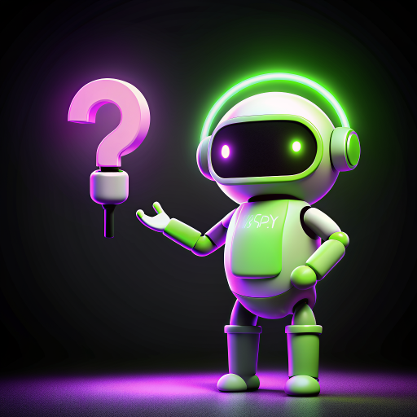
Q&A-сессия
DeepPavlov Lab

